Slide 1

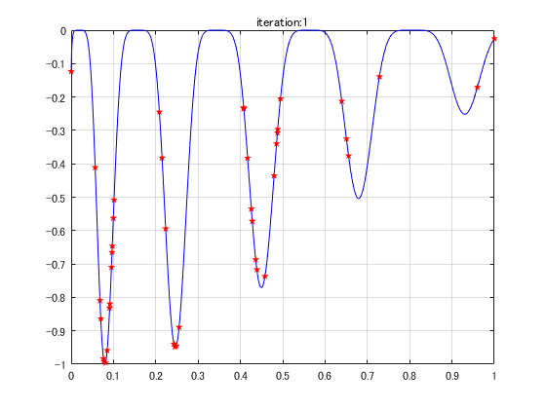
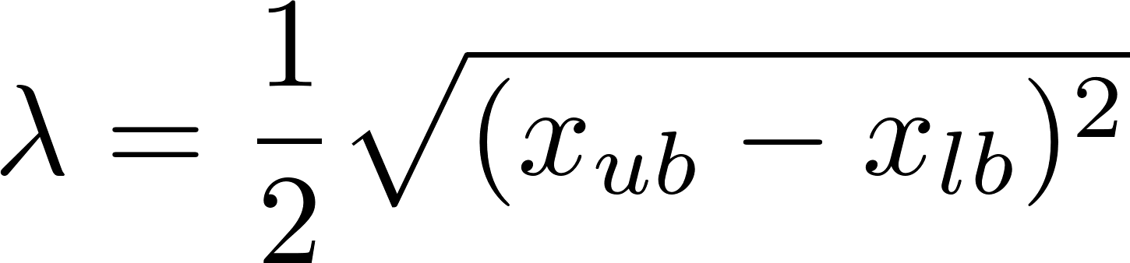
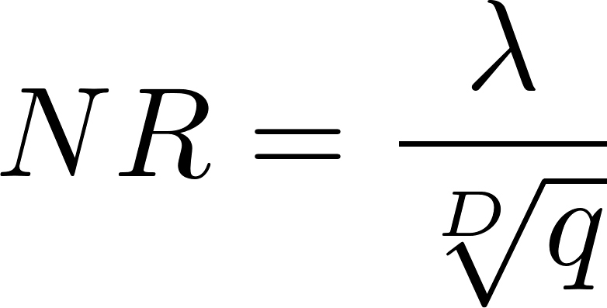
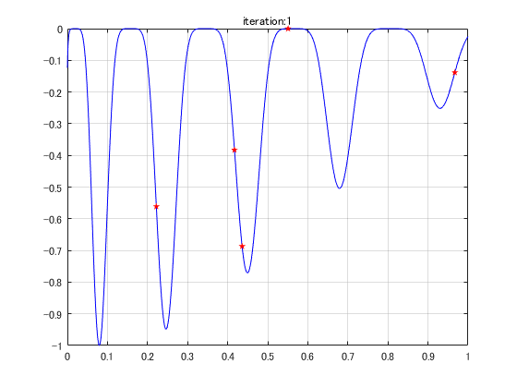
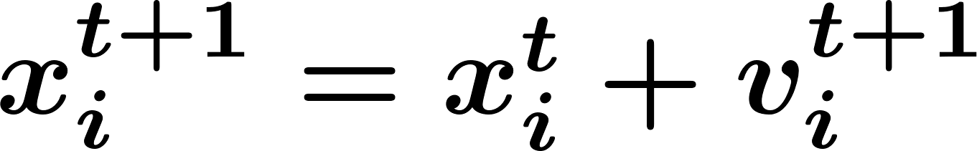
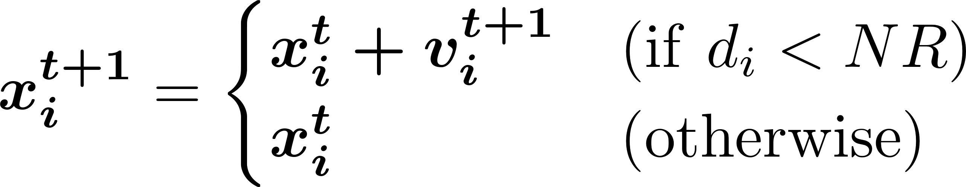
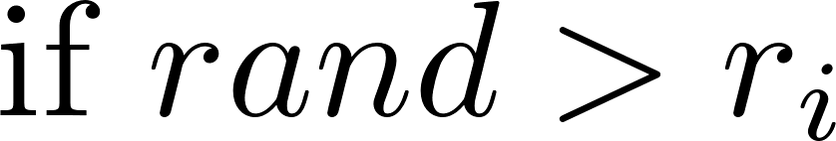
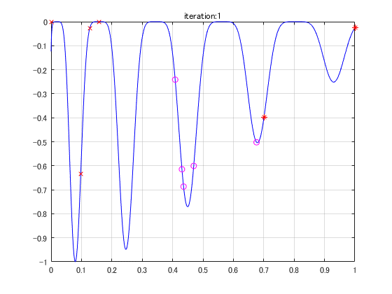
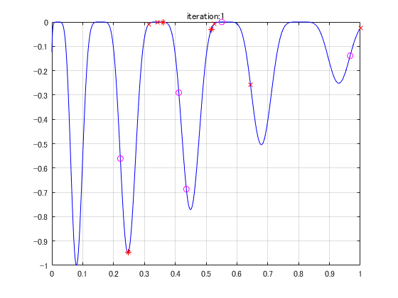
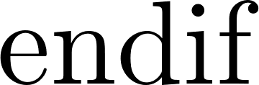
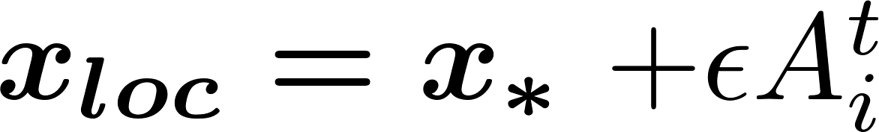
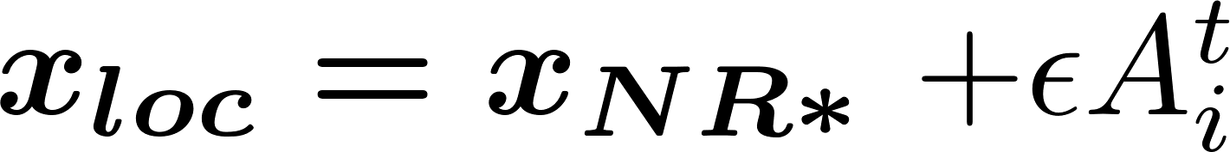
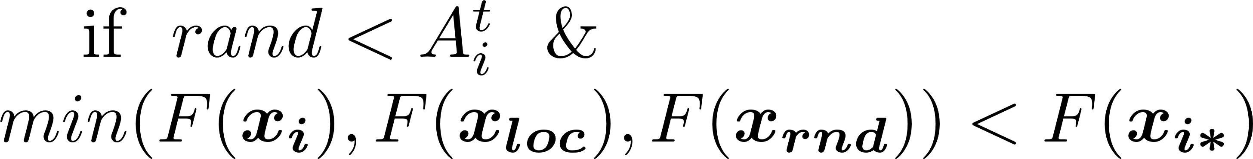
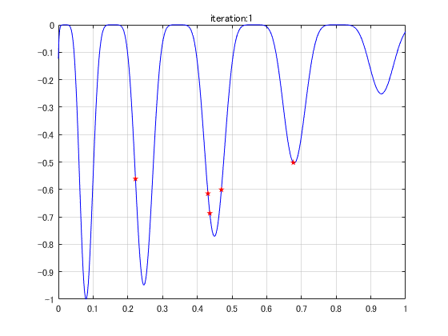
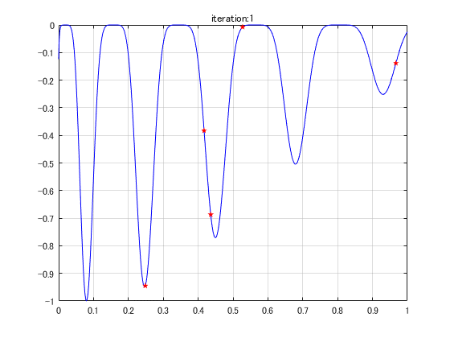
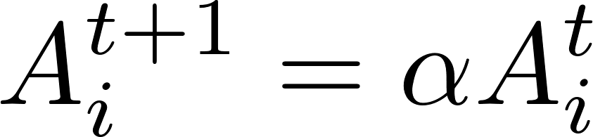
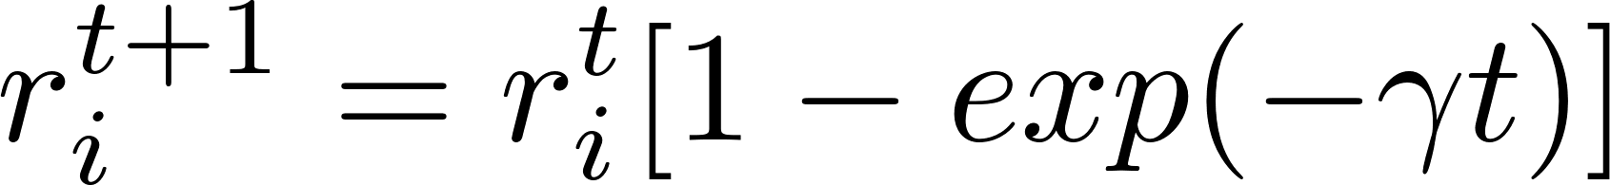
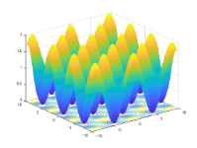
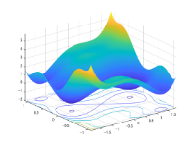
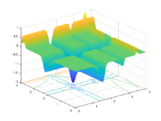
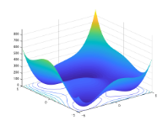
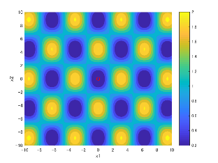
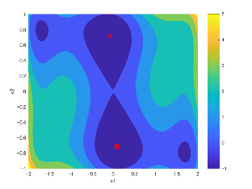
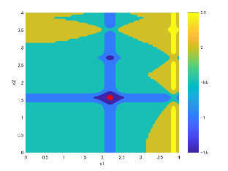
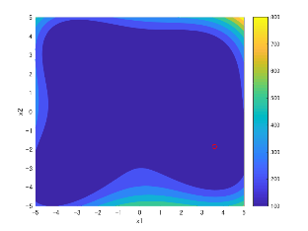
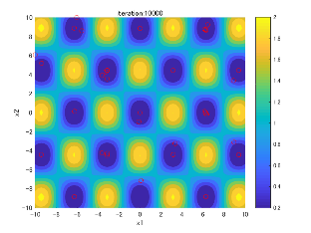




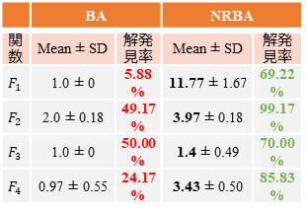

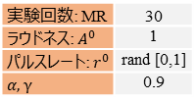

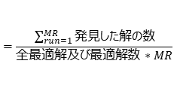







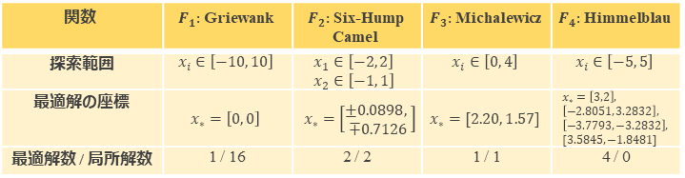


複数解探索を考慮した分散型 Bat Algorithm
SS04-10
〇岩瀬拓哉 高野諒 上野史 佐藤寛之 髙玉圭樹 (電気通信大学)
背景
多峰性最適化における複数解探索
提案
Niche Radius-based Bat Algorithm(NRBA)
複数の解を保持することで環境変化により解の場所が変化しても適用可能
Niche Radius [D. Beasley, et. al., 1993] の導入
最適解
局所解
探索空間のスケールと解の数に基づいた距離(Niche Radius)を算出
目的: 最適解だけでなく局所解を探索可能なアルゴリズムの構築
従来
Bat Algorithm(BA) [X.S. Yang, 2010]
探索範囲の上限と下限: $x_{ub}, x_{lb}$
次元数: $D$ 解の数: q
大域探索と局所探索を自動で切り替えることが可能
STEP1: 最良個体から離れる方向へ探索
STEP1: 最良個体方向へ探索
$rand$は0から1の乱数
STEP2: グローバルベスト近辺を局所探索
$$x_{∗}$$
: パーソナルベスト$x_{i∗}$
STEP2: NR内で局所探索
: パーソナルベスト$x_{i∗}$
$ϵ$は[-1, 1]の乱数
STEP3: ランダム探索
STEP3: NR内でランダム探索
:$個体候補x_{i}^{t+1}$
:$個体候補x_{i}^{t+1}$
STEP4: 評価と更新
*
*
:$個体候補x_{loc}$
STEP4: 評価と更新
:$個体候補x_{loc}$
×
×
:$個体候補x_{rnd}$
:$個体候補x_{rnd}$
$x_{i∗}$を更新
更新する毎に
評価回数 局所探索
$x_{i∗}$を更新
最良個体に収束
個体が分散
STEP5: 探索終了 (or STEP1へ戻る)
STEP5: 探索終了 (or STEP1へ戻る)
実験内容
複数解探索性能の比較
問題設定
評価指標
BA vs NRBA
解の数／形状が異なる評価関数を使用
解発見率
$$=\frac{\sum_{run=1}^{MR}{発見した解の数}}{全最適解及び最適解数 ∗MR}$$
関数 | $F_{1}:$Griewank | $F_{2}:$Six-Hump Camel | $F_{3}:$Michalewicz | $F_{4}:$Himmelblau
探索範囲 | $$x_{i}∈\left[−10, 10\right]$$ | $$x_{1}∈\left[−2, 2\right] \\ x_{2}∈\left[−1, 1\right]$$ | $$x_{i}∈\left[0, 4\right]$$ | $$x_{i}∈\left[−5, 5\right]$$
最適解の座標 | $$x_{∗}=\left[0, 0\right]$$ | $$x_{∗}=\left[\begin{aligned}±0.0898, \\ ∓0.7126\end{aligned}\right]$$ | $$x_{∗}=[2.20, 1.57]$$ | $$x_{∗}=\left[3,2\right], \\ \left[−2.8051, 3.2832\right], \\ \left[−3.7793, −3.2832\right], \\ [3.5845, −1.8481]$$
最適解数 / 局所解数 | 1 / 16 | 2 / 2 | 1 / 1 | 4 / 0
解発見の定義：(解座標) - (最近傍個体座標) < 0.1
パラメータ設定
個体数: N | 50
世代数: Iteration | 10000
次元数: D | 2
実験回数: MR | 30
ラウドネス: $A^{0}$ | 1
パルスレート: $r^{0}$ | rand [0,1]
$$α, γ$$ | 0.9
実験結果
BAの個体分布
発見した解の数 (30シードの平均値)
 | BA |  | NRBA
関数 | Mean ± SD | 解発見率 | Mean ± SD | 解発見率
$$F_{1}$$ | 1.0 ± 0 | 5.88% | 11.77 ± 1.67 | 69.22%
$$F_{2}$$ | 2.0 ± 0.18 | 49.17% | 3.97 ± 0.18 | 99.17%
$$F_{3}$$ | 1.0 ± 0 | 50.00% | 1.4 ± 0.49 | 70.00%
$$F_{4}$$ | 0.97 ± 0.55 | 24.17% | 3.43 ± 0.50 | 85.83%
$$F_{1}$$
$$F_{2}$$
$$F_{3}$$
$$F_{4}$$
最適解に収束
NRBAの個体分布
$$F_{1}$$
$$F_{2}$$
$$F_{3}$$
$$F_{4}$$
最適解+局所解に分散
最適解, 局所解付近に分散
直線状に分散
最適解周辺に強く収束
結論
NRBAは従来手法より複数解探索性能が大きく向上し，最適解だけでなく局所解を保持することが可能

